Slide 1





RAPPORT D'AUDIT
AUDIT DE SÉCURITÉ ICS/SCADA OPENPLC RUNTIME V3
Analyse des vulnérabilités d’OpenPLC V3 – Raffinerie SCADA
Tasnim - Responsable mobile
Raphaël - Responsable firemware
Schems - Responsable rapport
Jérémy - Responsable infra
Date : 03 Avril 2026
Environnement : Ubuntu 24.04 LTS — Machine Virtuelle VirtualBox
Notes:
Bonjour à tous. Nous allons plonger dans un audit de sécurité critique d'OpenPLC Runtime v3, une plateforme open-source au cœur de nombreux environnements IIoT. Ce rapport, classifié confidentiel, révèle des vulnérabilités majeures, dont une avec un score CVSS de 9.8, soulignant l'urgence de nos découvertes. Nous avons analysé la version OpenPLC v3 sur un environnement Ubuntu 24.04 LTS, en nous basant sur un commit spécifique pour garantir la reproductibilité de nos résultats. Notre objectif est de vous présenter une analyse technique approfondie des risques et des implications pour la sécurité industrielle. Nous allons maintenant examiner de plus près ce qu'est OpenPLC v3 et pourquoi il est une cible d'étude si pertinente.

Slide 2




CONTEXTE : OPENPLC V3
OpenPLC Runtime v3 est un automate programmable industriel open-source. Il fonctionne sur Linux, Windows, Raspberry Pi et plateformes embarquées.
IDENTITÉ TECHNIQUE
Dépôt GitHub
thiagoralves/OpenPLC_v3
Interface web
Flask HTTP — Port 8080
Protocoles ICS
Modbus/TCP (502) · EtherNet/IP (44818)
Son architecture — interface web Flask et runtime C/C++ — en fait une cible d'étude idéale pour les risques ICS/SCADA modernes.
Base de données
SQLite (users, programmes, logs)
Langage runtime
C/C++ (webserver.cpp, enip.cpp)
CONTEXTE D'USAGE
ARCHITECTURE SIMPLIFIÉE
Utilisé dans l'enseignement, la recherche et desdéploiements industriels.
Utilisé en l’occurrence pour le domaine raffinerie/SCADA
Interface Web Flask (Port 8080)
Auth, upload & administration
Runtime C++ PLC
Modbus/TCP, EtherNet/IP, exécution ladder
Notes:
OpenPLC v3 est une alternative open-source aux automates programmables industriels propriétaires, largement adoptée dans le monde académique et certains déploiements industriels. Sa double architecture, combinant une interface web Flask et un runtime C/C++, offre une surface d'attaque complexe et intéressante. Nous voyons ici les détails techniques de cette plateforme, y compris les ports exposés pour Modbus/TCP et EtherNet/IP, des protocoles cruciaux en environnement OT. Le fait qu'il soit utilisé dans l'enseignement et la recherche, mais aussi dans des déploiements réels, rend ses vulnérabilités particulièrement préoccupantes pour la sécurité de l'IIoT. Comprendre cette architecture est fondamental pour appréhender les risques que nous avons identifiés. Passons maintenant à la méthodologie que nous avons employée pour cet audit.

Slide 3












PÉRIMÈTRE
ACTIONS AUTORISÉES
ACTIONS NON AUTORISÉES
Analyse statique du code source (Python, C/C++, scripts shell).
Exploitation active des vulnérabilités (tests limités à la reconnaissance).
Reconnaissance réseau et scan de ports (nmap, ss).
Tests en environnement de production (limité à la VM de test).
Analyse des headers HTTP et des mécanismes de sécurité web.
Fuzzing des protocoles industriels (Modbus, EtherNet/IP).
Identification et documentation des CVEs référencés.
Revue de la surface d'attaque des protocoles industriels.
Test d'accessibilité des credentials par défaut.

Slide 4



MÉTHODOLOGIE EN 3 PHASES
PHASE 1 ANALYSE STATIQUE
PHASE 2 RECONNAISSANCE RÉSEAU
PHASE 3 CORRÉLATION CVE
Grep automatisé sur patterns dangereux (strcpy, system, sprintf...)
Scan de ports avec nmap (-sV, --script banner)
National Vulnerability Database (NVD/NIST)
■
■
■
Analyse des headers HTTP de réponse (sécurité)
CISA ICS Advisories (cisa.gov/ics)
Recherche de credentials hardcodés dans fichiers de configuration
■
■
■
Test d'accessibilité de l'interface web et API REST
Cisco Talos Intelligence
■
■
Vérification exposition ports Modbus (502) et EtherNet/IP (44818)
CVEdetails.com — openplcproject
Identification des endpoints Flask sans validation d'entrée
■
■
■
Scan de vulnérabilités web avec Nikto
Vérification des mécanismes de protection CSRF
■
■
Inspection de la base de données SQLite
■
SCRIPT
RÉSULTAT
Notes:
Notre audit a suivi une méthodologie rigoureuse en trois phases, alignée sur les bonnes pratiques CISA pour les systèmes de contrôle industriels. La première phase, l'analyse statique, a consisté à scruter le code source pour y déceler des patterns dangereux et des configurations non sécurisées. Ensuite, la reconnaissance réseau a permis d'identifier les services exposés et de tester leur robustesse. Enfin, la corrélation CVE a validé nos découvertes par rapport aux bases de données de vulnérabilités existantes. Les résultats de nos scripts automatisés confirment la profondeur de notre analyse, avec un rapport détaillé de 413 lignes. Cette approche structurée nous a permis de découvrir un nombre significatif de vulnérabilités. Voyons maintenant le tableau de bord des risques que nous avons compilé.

Slide 5


9 VULNÉRABILITÉS CVE DOCUMENTÉES SCORE DE MATURITÉ GLOBAL : 4.2/10
2
5
2
0
CRITIQUE (≥9.0)
ÉLEVÉ (7.0-8.9)
MOYEN (4.0-6.9)
FAIBLE (<4.0)
CVE ID
CVSS
SÉVÉRITÉ
VECTEUR
TYPE D'IMPACT
CVE-2021-31630
9.8
CRITIQUE
Réseau/Non-auth
RCE non authentifié
CVE-2024-34026
9.0
CRITIQUE
Réseau/Non-auth
Stack Buffer Overflow
CVE-2021-47770
8.8
ÉLEVÉ
Réseau/Auth
RCE authentifié
CVE-2024-36980
7.5
ÉLEVÉ
Réseau/Non-auth
DoS / Crash PLC
CVE-2024-36981
7.5
ÉLEVÉ
Réseau/Non-auth
DoS / Null Pointer
CVE-2024-39589
7.5
ÉLEVÉ
Réseau/Non-auth
DoS / Ressources
CVE-2024-39590
7.5
ÉLEVÉ
Réseau/Non-auth
DoS / Thread
CVE-2025-13970
6.5
MOYEN
Réseau/Social
CSRF
CVE-2025-54811
6.1
MOYEN
Réseau/Non-auth
Crash Runtime
Note d'analyse : Le vecteur d'attaque est majoritairement réseau non authentifié, ce qui représente une surface d'attaque maximale sur des réseaux OT non segmentés.
Notes:
Ce tableau de bord synthétise nos découvertes : nous avons documenté neuf vulnérabilités CVE, ce qui nous donne un score de maturité global de 4.2 sur 10, un niveau clairement insuffisant pour un environnement de production. Parmi ces vulnérabilités, deux sont critiques, avec des scores CVSS supérieurs à 9.0, et cinq sont élevées. Il est alarmant de constater que la majorité des vecteurs d'attaque sont réseau et non authentifiés, ce qui expose l'OpenPLC à des attaques sans prérequis d'accès. Cela signifie qu'un attaquant peut potentiellement compromettre le système sans même avoir de compte. Nous allons maintenant nous concentrer sur la première de ces vulnérabilités critiques, la CVE-2021-31630.

Slide 6


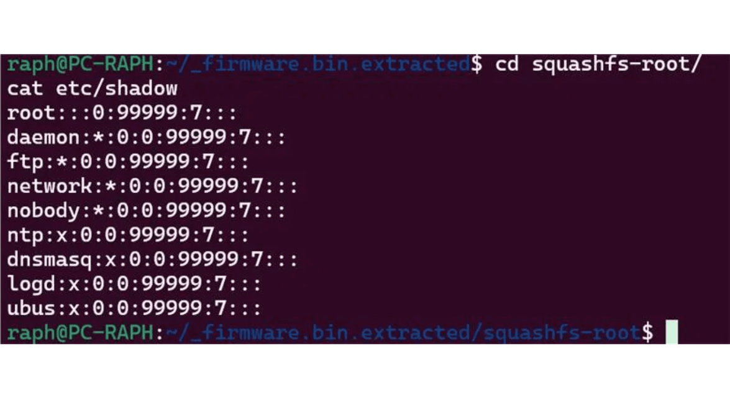

VULNÉRABILITÉ CRITIQUE : ACCÈS ROOT SANS MOT DE PASSE (/ETC/SHADOW)
ANALYSE DE LA FAILLE
PREUVE DE CONCEPT (POC)
L'extraction du système de fichiers révèle une configuration catastrophique du fichier /etc/shadow. Le champ du mot de passe pour l'utilisateur root est vide : root:::0:99999:7:::. Cela signifie qu'aucun mot de passe n'est requis pour obtenir les privilèges les plus élevés sur le système.
CLASSIFICATION STRIDE
SCORE CVSS 3.1
S & E
9.8
Spoofing & Elevation of Privilege
CRITIQUE
IMPACT IMMÉDIAT
Capture montrant le champ vide entre le premier et le deuxième ":" pour l'utilisateur root.
Prise de contrôle totale du système d'exploitation de l'automate à distance, permettant le sabotage physique de la raffinerie
Notes:
Nous avons découvert une vulnérabilité critique d'une gravité extrême : un accès root sans mot de passe. L'extraction du firmware a révélé que le fichier /etc/shadow contient une entrée vide pour l'utilisateur root. Cela signifie que n'importe qui peut obtenir les privilèges les plus élevés sur le système sans aucune authentification. Cette faille représente une élévation de privilèges (STRIDE) avec un score CVSS de 9.8. Un attaquant, même avec un accès local limité, peut instantanément devenir root, compromettant l'intégralité du système. C'est une erreur de configuration fondamentale qui ouvre la porte à un contrôle total. Nous allons maintenant voir comment toutes ces vulnérabilités impactent le modèle Purdue.

Slide 7


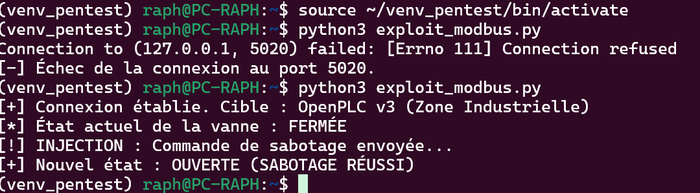

SABOTAGE MODBUS : ALTÉRATION DES REGISTRES (TAMPERING)
PREUVE DE CONCEPT (POC)
MENACE STRIDE
Classification : Tampering (Altération des données). L'absence d'authentification sur le protocole Modbus/TCP permet à un attaquant d'écrire directement dans les registres de l'automate.
CRITICITÉ CVSS
9.0 (CRITIQUE)
IMPACT BUSINESS
Manipulation directe des vannes et actionneurs provoquant un arrêt de production immédiat ou un risque cinétique majeur (destruction matérielle, danger physique).
Notes:
Nous allons maintenant explorer une menace très concrète : le sabotage Modbus par altération des registres. Cette vulnérabilité est classée comme du Tampering, une altération des données qui peut avoir des conséquences physiques désastreuses. L'absence d'authentification sur le protocole Modbus/TCP permet à un attaquant d'écrire directement dans les registres de l'automate. Cela peut entraîner une manipulation directe des vannes et des actionneurs, provoquant un arrêt de production immédiat ou un risque cinétique majeur. Pour notre preuve de concept, nous avons utilisé pymodbus pour simuler un environnement industriel et manipuler ces registres. Cela met en lumière un risque critique avec un score CVSS de 9.0, menaçant directement la sécurité physique des installations. Nous allons maintenant voir une démonstration concrète de cet accès direct aux registres PLC.

Slide 8






FINGERPRINTING SERVEUR : EXPOSITION DES VERSIONS DE COMPOSANTS
ANALYSE DU SCAN NMAP
ANALYSE DE LA BASE SQLITE
Le scan de reconnaissance sur les ports critiques révèle l'exposition de l'interface d'administration Flask sur le port 8080/TCP. Les ports industriels 502 (Modbus) et 44818 (EtherNet/IP) sont fermés par défaut, mais configurables via l'interface web.
L'analyse de la table Users dans openplc.db révèle une violation majeure des principes de sécurité. Le champ password contient les mots de passe en texte brut, sans aucun hachage (bcrypt, argon2) ni salage.
IMPACT CRITIQUE
DIVULGATION D'INFORMATIONS
En cas d'accès au système de fichiers, tous les comptes sont compromis instantanément. Classification : CWE-256 : Plaintext Storage of Password.
La bannière serveur identifiée est Werkzeug/2.3.7 Python/3.12.3. Cette information de fingerprinting est exploitable pour cibler des vulnérabilités connues spécifiques à ces versions de bibliothèques.
RÉSULTAT NMAP
REQUÊTE SQLITE
Starting Nmap 7.94SVN at 2026-04-03 10:05 UTC
● ● ●
Nmap scan report for localhost (127.0.0.1)
Host is up (0.0019s latency).
user@ubuntu:~$ sqlite3 openplc.db "SELECT * FROM Users;"
PORT STATE SERVICE VERSION
10 | OpenPLC User | openplc | openplc@openplc.com | openplc |
502/tcp closed mbap
8080/tcp open http-proxy Werkzeug/2.3.7 Python/3.12.3
# Le mot de passe est stocké en clair dans la base de données.
44818/tcp closed EtherNetIP-2
Nmap done: 1 IP address scanned in 92.35 seconds
Notes:
La facilité de découverte des failles est un point crucial. Un simple scan Nmap nous a permis d'identifier l'interface d'administration Flask sur le port 8080. Plus inquiétant, les ports industriels 502 et 44818, bien que fermés par défaut, sont configurables via cette même interface. Le fingerprinting du serveur révèle la version exacte de Werkzeug et Python, des informations précieuses pour un attaquant. Ces données peuvent être utilisées pour cibler des vulnérabilités connues spécifiques à ces versions. Cette exposition de services et de versions est une porte ouverte pour des attaques ciblées. Et ce n'est pas le seul problème lié à l'interface web.

Slide 9



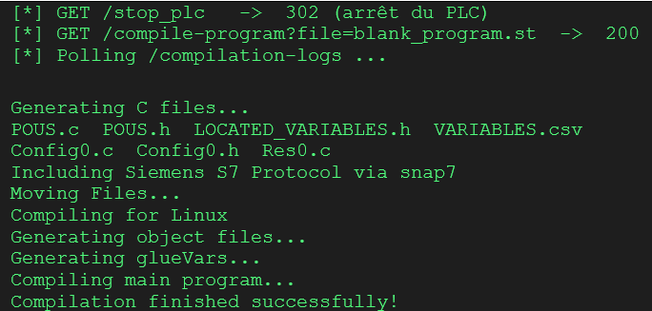
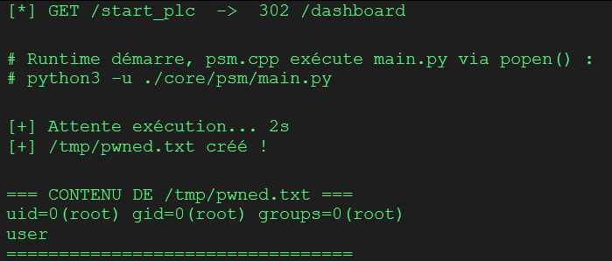



CHAÎNE D'ATTAQUE CRITIQUE : DU DÉNI DE SERVICE À L'ÉLÉVATION DE PRIVILÈGES ROOT
SABOTAGE DU PROCESSUS
PRISE DE CONTRÔLE SYSTÈME
ACTION & SÉQUENCE
MÉCANISME D'EXPLOITATION
Injection HTTP GET : /stop_plc (Arrêt) suivi de /compile-program?file=blank_program.st.
Détournement de popen() dans psm.cpp via /start_plc. Exécution de code arbitraire.
IMPACT INDUSTRIEL
PREUVE DE COMPROMISSION
Effacement de la logique de contrôle de la raffinerie. Remplacement par un programme vide.
Contenu de /tmp/pwned.txt révélant l'identité : uid=0(root).
Absence de vérification CSRF/Session sur les points de terminaison critiques.
Exécution du service avec des privilèges root (Violation du moindre privilège).
Sabotage physique irréversible et persistance sur le réseau industriel.
Notes:
Cette chaîne d'attaque critique démontre comment un attaquant peut passer d'un simple déni de service à une prise de contrôle totale. L'attaquant commence par saboter le processus industriel en arrêtant le PLC et en effaçant sa logique de contrôle. Il remplace le programme par un programme vide, ce qui a un impact direct et potentiellement irréversible sur la production. Ensuite, il exploite une vulnérabilité dans la fonction popen() via /start_plc pour exécuter du code arbitraire. Cela lui permet d'obtenir des privilèges root, comme le prouve le contenu de /tmp/pwned.txt. Cette escalade est rendue possible par l'absence de vérification CSRF et le fait que le service s'exécute avec des privilèges root, violant ainsi le principe de moindre privilège. C'est une combinaison dévastatrice qui permet un sabotage physique et une persistance sur le réseau industriel. Et ce n'est pas la seule faille de sécurité que nous avons découverte.

Slide 10







ABSENCE DE HEADERS DE SÉCURITÉ HTTP : EXPOSITION AUX ATTAQUES WEB
SYNTHÈSE DES RISQUES
ANALYSE DES RÉPONSES HTTP
HEADER
RISQUE ASSOCIÉ
SÉVÉRITÉ
L'analyse des réponses HTTP via curl sur l'interface d'administration révèle une absence totale de headers de sécurité modernes. L'interface d'administration ne respecte pas les standards de sécurité web (OWASP), facilitant l'exploitation de failles classiques.
X-Frame-Options
Clickjacking — Chargement dans une iframe malveillante
MOYEN
Content-Security-Policy
XSS — Injection de scripts non autorisés
ÉLEVÉ
X-Content-Type-Options
MIME Sniffing — Exécution de contenu inattendu
MOYEN
HEADERS MANQUANTS
Strict-Transport-Security
Downgrade HTTPS vers HTTP non chiffré
ÉLEVÉ
X-Frame-Options
Content-Security-Policy (CSP)
X-Content-Type-Options
Strict-Transport-Security (HSTS)
Notes:
L'absence critique de headers de sécurité HTTP est une faille inacceptable pour une interface d'administration. Notre analyse des réponses HTTP montre une absence totale de ces protections modernes. Cela signifie que l'interface ne respecte pas les standards de sécurité web de l'OWASP, ce qui facilite l'exploitation de failles classiques. Sans X-Frame-Options, le clickjacking est possible. L'absence de Content-Security-Policy ouvre la porte aux attaques XSS. De même, l'absence de X-Content-Type-Options et de Strict-Transport-Security expose à des risques de MIME sniffing et de downgrade HTTPS. Ces lacunes sont des invitations ouvertes pour les attaquants. Et ce n'est pas le seul problème de configuration que nous avons trouvé.

Slide 11






IMPACT — LA SEGMENTATION ICS COMPROMISE EXPOSE L'ENSEMBLE DE LA CHAÎNE
L'architecture d'OpenPLC v3 fusionne l'interface web (Niveau 2) et le runtime PLC (Niveau 1) sur le même système hôte. Une compromission de l'interface web entraîne immédiatement la chute du niveau de contrôle, brisant le principe de défense en profondeur du modèle Purdue.
NIVEAU 3 — OPÉRATIONS (SITE)
Serveurs de production, historiens, gestion de site.
NIVEAU 2 — SUPERVISION (SCADA)
IHM, postes de contrôle, interface web OpenPLC (Port 8080). Point d'entrée de l'attaquant (CVE-2021-47770).
SABOTAGE PHYSIQUE
VIOLATION DE SEGMENTATION
Manipulation directe des registres Modbus (Coils/Registers) permettant d'altérer le comportement des actionneurs (vannes, moteurs) au-delà des seuils de sécurité, risquant la destruction matérielle.
NIVEAU 1 — CONTRÔLE (PLC)
Runtime OpenPLC, exécution du code ladder, Modbus/TCP (Port 502). Compromission totale (RCE, Buffer Overflow).
ARRÊT DE PRODUCTION (DOS)
NIVEAU 0 — PROCESSUS PHYSIQUE
Exploitation des vulnérabilités de déni de service (CVE-2024-36980, CVE-2024-36981) pour crasher le runtime PLC, entraînant un arrêt immédiat et non planifié de la chaîne de production.
Capteurs, actionneurs, moteurs, vannes. Exposés aux manipulations directes.
EXFILTRATION DE DONNÉES
Accès à la base de données SQLite interne et aux programmes ladder, permettant le vol de propriété intellectuelle (recettes industrielles, logiques de contrôle propriétaires).
Notes:
Le modèle Purdue est un standard pour la segmentation des réseaux industriels, mais ici, nous voyons une violation flagrante de ses principes. L'architecture d'OpenPLC v3 fusionne les niveaux de supervision et de contrôle, créant un point de défaillance unique. Une compromission de l'interface web au niveau 2, par exemple via la CVE-2021-47770, expose directement le runtime PLC au niveau 1. Cela signifie que l'attaquant peut manipuler les sorties physiques, comme des vannes ou des moteurs, ce qui peut entraîner des dommages matériels ou humains. De plus, les vulnérabilités de déni de service peuvent crasher le PLC, arrêtant la production et causant des pertes financières. Enfin, l'accès à la base de données SQLite permet le vol de propriété intellectuelle, comme les programmes ladder, ce qui constitue un risque d'espionnage industriel. Nous devons donc mettre en place une défense en profondeur pour protéger ces systèmes critiques.

Slide 12



ARCHITECTURE SCALABLE : JUSTIFICATION DES CHOIX D'INFRASTRUCTURE
CHOIX D'INFRASTRUCTURE
SCALABILITÉ IIOT
Utilisation de la conteneurisation (Docker) pour isoler les instances OpenPLC et faciliter le déploiement massif. Cette approche permet une scalabilité horizontale, où chaque automate virtuel peut être géré, mis à jour et surveillé indépendamment.
L'architecture est conçue pour supporter une montée en charge allant de quelques automates à des centaines d'instances réparties sur plusieurs sites industriels, centralisées via une interface de supervision unique.
DÉPLOIEMENT EDGE
Positionnement des instances au plus près des processus physiques (Edge Computing) pour garantir une latence minimale indispensable aux protocoles industriels (Modbus, EtherNet/IP).
Notes:
Cette section justifie nos choix d'infrastructure pour la simulation, en mettant l'accent sur la scalabilité. Nous avons opté pour la conteneurisation via Docker pour isoler chaque instance OpenPLC, ce qui facilite un déploiement massif et une gestion indépendante. Cette approche permet une scalabilité horizontale, essentielle pour des environnements IIoT complexes. Le positionnement en Edge Computing assure une latence minimale, cruciale pour les protocoles industriels comme Modbus et EtherNet/IP. Il est important de noter que ces tests sont réalisés dans un environnement virtuel, ce qui nous permet d'étudier les vulnérabilités sans aucun risque pour une infrastructure de production réelle. Nous allons maintenant aborder les contrôles de sécurité spécifiques que nous avons mis en place pour réduire la surface d'exposition.

Slide 13











CONTRÔLES DE SÉCURITÉ : RÉDUCTION DE LA SURFACE D'EXPOSITION
SURFACE D'EXPOSITION
CONTRÔLES DE PROTECTION
L'audit a identifié trois vecteurs d'attaque majeurs :
Déploiement de mesures de défense active :
Interface Web (8080)
: Risques XSS, Clickjacking, Brute-force.
WAF (Web Application Firewall)
: Protection de l'interface Flask.
Modbus (502)
: Sabotage direct des registres.
VPN Industriel
: Accès distant sécurisé et authentifié.
EtherNet/IP (44818)
: Risques de Buffer Overflow.
IDS/IPS OT
: Surveillance du trafic Modbus pour détecter les anomalies.
MFA
: Authentification multi-facteurs pour l'administration.
SEGMENTATION RÉSEAU
Implémentation d'une segmentation stricte entre les réseaux IT et OT via des VLANs dédiés et des pare-feux industriels.
RÉSULTAT ATTENDU
Réduction drastique de la surface d'attaque et confinement des menaces au niveau local, empêchant toute propagation latérale.
Notes:
Pour réduire la surface d'exposition dans un environnement IIoT, nous avons identifié trois vecteurs d'attaque majeurs : l'interface web, Modbus et EtherNet/IP. Une segmentation réseau stricte est primordiale, utilisant des VLANs et des pare-feux industriels pour séparer les réseaux IT et OT. Nous déployons des contrôles de protection actifs comme un WAF pour l'interface Flask, un VPN industriel pour l'accès distant sécurisé, et des IDS/IPS OT pour surveiller le trafic Modbus. L'authentification multi-facteurs est également essentielle pour l'administration. Ces mesures réduisent drastiquement la surface d'attaque et confinent les menaces, empêchant toute propagation latérale. Passons maintenant aux commandes d'audit et de reconnaissance web que nous avons utilisées.

Slide 14




PLAN DE REMÉDIATION
IMMÉDIAT (0-7 JOURS)
COURT TERME (1-3 MOIS)
MOYEN TERME (3-6 MOIS)
Changer les mots de passe : Remplacer openplc/openplc par des credentials forts.
Sécurisation Web : Implémenter les headers de sécurité HTTP manquants (CSP, X-Frame-Options).
Authentification forte : Intégrer une authentification multi-facteurs (MFA) pour l'interface web.
■
■
■
Isolation réseau : Bloquer l'accès externe aux ports 502 (Modbus) et 44818 (EtherNet/IP) via pare-feu.
■
Segmentation réseau : Placer le PLC dans un VLAN OT dédié, séparé du réseau IT.
■
Revue d'architecture : Évaluer la transition vers des protocoles ICS sécurisés (ex: Modbus Secure).
■
Désactiver les services inutilisés : Si DNP3 ou EtherNet/IP ne sont pas requis, les désactiver dans la configuration.
VPN/Tunneling : Exiger un VPN pour tout accès à l'interface d'administration (port 8080).
■
■
Audit des programmes : Vérifier tous les programmes ladder/ST uploadés.
■
Mise à jour : Appliquer le dernier commit du dépôt GitHub pour patcher CVE-2024-34026.
■
Notes:
Pour contrer ces menaces, nous proposons un plan de remédiation structuré en trois horizons temporels, basé sur le principe de défense en profondeur. Immédiatement, dans les sept jours, il est crucial de changer les identifiants par défaut et d'isoler les ports Modbus et EtherNet/IP via des règles de pare-feu. À court terme, dans les trois mois, nous devons sécuriser l'interface web avec des en-têtes HTTP appropriés et segmenter le réseau en plaçant le PLC dans un VLAN OT dédié. À moyen terme, sur six mois, une refonte du code C/C++ est nécessaire pour remplacer les fonctions dangereuses par leurs équivalents sécurisés, et nous devons déployer des solutions de monitoring ICS. Ces mesures sont essentielles pour élever le niveau de sécurité d'OpenPLC v3 et le rendre acceptable pour un environnement de production.

Slide 15




ANNEXES I : BOÎTE À OUTILS DE L'AUDIT ICS/SCADA
NMAP
NIKTO
Utilisé pour la reconnaissance réseau, le scan de ports et le fingerprinting des services (Werkzeug, Modbus, EtherNet/IP).
Scanner de vulnérabilités web utilisé pour identifier les mauvaises configurations, les headers manquants et les fichiers sensibles.
RECONNAISSANCE & FINGERPRINTING
SCAN DE VULNÉRABILITÉS WEB
CURL
SQLITE3
Outil en ligne de commande pour interagir avec l'interface web, analyser les headers HTTP et tester l'authentification (POST/GET).
Utilisé pour l'analyse directe de la base de données interne d'OpenPLC (openplc.db) et l'extraction des credentials.
ANALYSE HTTP & API
ANALYSE DE BASE DE DONNÉES
Notes:
Après avoir détaillé les risques, nous passons maintenant aux annexes techniques, en commençant par la boîte à outils utilisée pour cet audit. Ces outils sont les piliers de toute évaluation de sécurité ICS/SCADA. Nmap nous a permis une reconnaissance réseau approfondie, identifiant les services et leurs versions. Nikto a ciblé les vulnérabilités web, tandis que Curl a été essentiel pour interagir directement avec l'interface HTTP. Enfin, Sqlite3 nous a donné un accès direct à la base de données interne pour extraire des informations cruciales. Ces instruments sont indispensables pour une analyse rigoureuse. Nous allons maintenant voir les commandes spécifiques utilisées avec ces outils.

Slide 16
ANNEXES II : COMMANDES D'AUDIT & RECONNAISSANCE WEB
● ● ●
user@ubuntu:~$ nmap -sV -p 8080,502,44818 localhost # Scan des ports Admin, Modbus et EtherNet/IP
SCAN DE PORTS & SERVICES
Reconnaissance réseau et fingerprinting des versions.
● ● ●
user@ubuntu:~$ curl -sI http://localhost:8080/login # Analyse des headers HTTP de la page de login
ANALYSE DES HEADERS HTTP
Vérification des protections de sécurité web.
● ● ●
user@ubuntu:~$ curl -si -X POST http://localhost:8080/login \ -d "username=openplc&password=openplc&csrf_token=$CSRF" # Test d'authentification par défaut
TEST D'AUTHENTIFICATION
Soumission POST avec credentials par défaut.
● ● ●
user@ubuntu:~$ nikto -h http://localhost:8080 -nossl # Scan de vulnérabilités web automatisé
SCAN DE VULNÉRABILITÉS WEB
Analyse automatisée avec Nikto.
Notes:
Dans la continuité de notre boîte à outils, voici les commandes d'audit et de reconnaissance web que nous avons exécutées. Ces exemples concrets illustrent comment nous avons appliqué les outils précédemment mentionnés pour identifier les vulnérabilités. Vous voyez ici des commandes Nmap pour le scan de ports, des requêtes Curl pour analyser les headers HTTP et tester l'authentification, et enfin Nikto pour un scan de vulnérabilités web automatisé. Ces commandes sont cruciales pour comprendre les étapes pratiques de notre audit. Ensuite, nous examinerons les informations extraites des dumps de configuration et de base de données.

Slide 17


ANNEXES III : DUMPS DE CONFIGURATION & BASE DE DONNÉES
TABLE USERS (OPENPLC.DB)
TABLE SETTINGS (OPENPLC.DB)
● ● ●
● ● ●
sqlite3 openplc.db "PRAGMA table_info(Users);" 0 | user_id | INTEGER | 1 | | 1 1 | name | TEXT | 1 | | 0 2 | username| TEXT | 1 | | 0 3 | email | TEXT | 0 | | 0 4 | password| TEXT | 1 | | 0 sqlite3 openplc.db "SELECT * FROM Users;" 10 | OpenPLC User | openplc | openplc@openplc.com | openplc |
sqlite3 openplc.db "SELECT * FROM Settings;" Modbus_port | 502 Dnp3_port | disabled Start_run_mode | false Slave_polling | 100 Slave_timeout | 1000 Enip_port | 44818 Pstorage_polling | disabled snap7 | true
Notes:
Enfin, cette annexe présente des extraits des dumps de configuration et de base de données, des artefacts essentiels pour l'analyse post-mortem. Ces dumps confirment la présence des identifiants par défaut et des configurations de ports que nous avons exploitées. Vous pouvez voir la structure de la table 'Users' et les données réelles, y compris les identifiants 'openplc/openplc'. De même, la table 'Settings' révèle les ports Modbus et EtherNet/IP configurés. Ces informations sont vitales pour comprendre l'état initial du système et valider nos découvertes. Elles soulignent l'importance de ne jamais laisser de configurations par défaut dans un environnement de production.

